Slide 1
Ako využívame pomôcky zakúpené v rámci PROJEKTU: „Čitateľská gramotnosť a angličtina žiakov ako pevný základ pre dosahovanie budúcich cieľov“

Slide 2
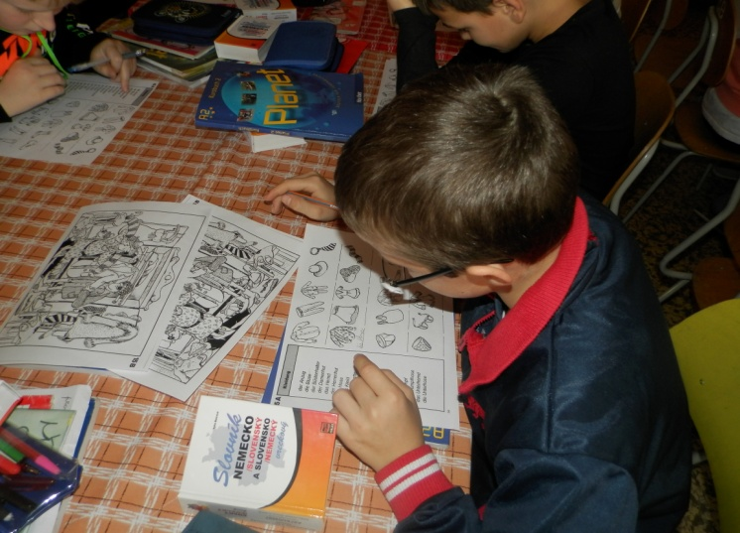
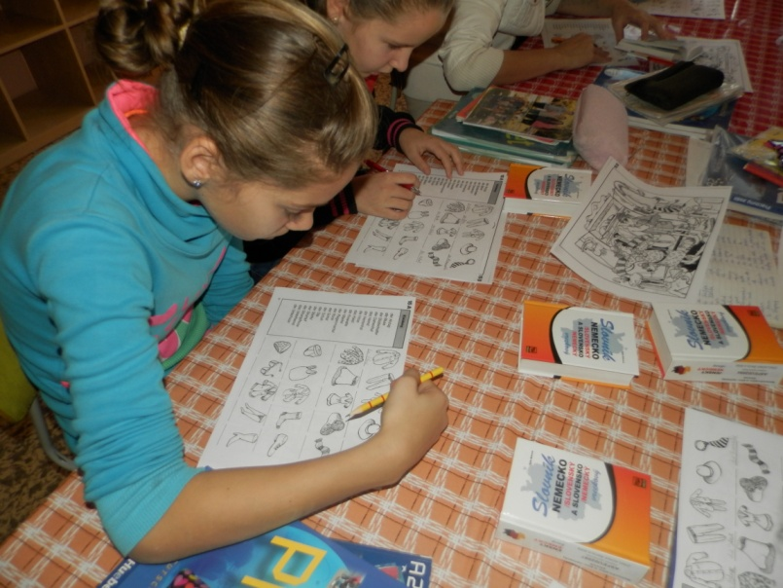
Vypĺňame rôzne pracovné listy

Slide 3
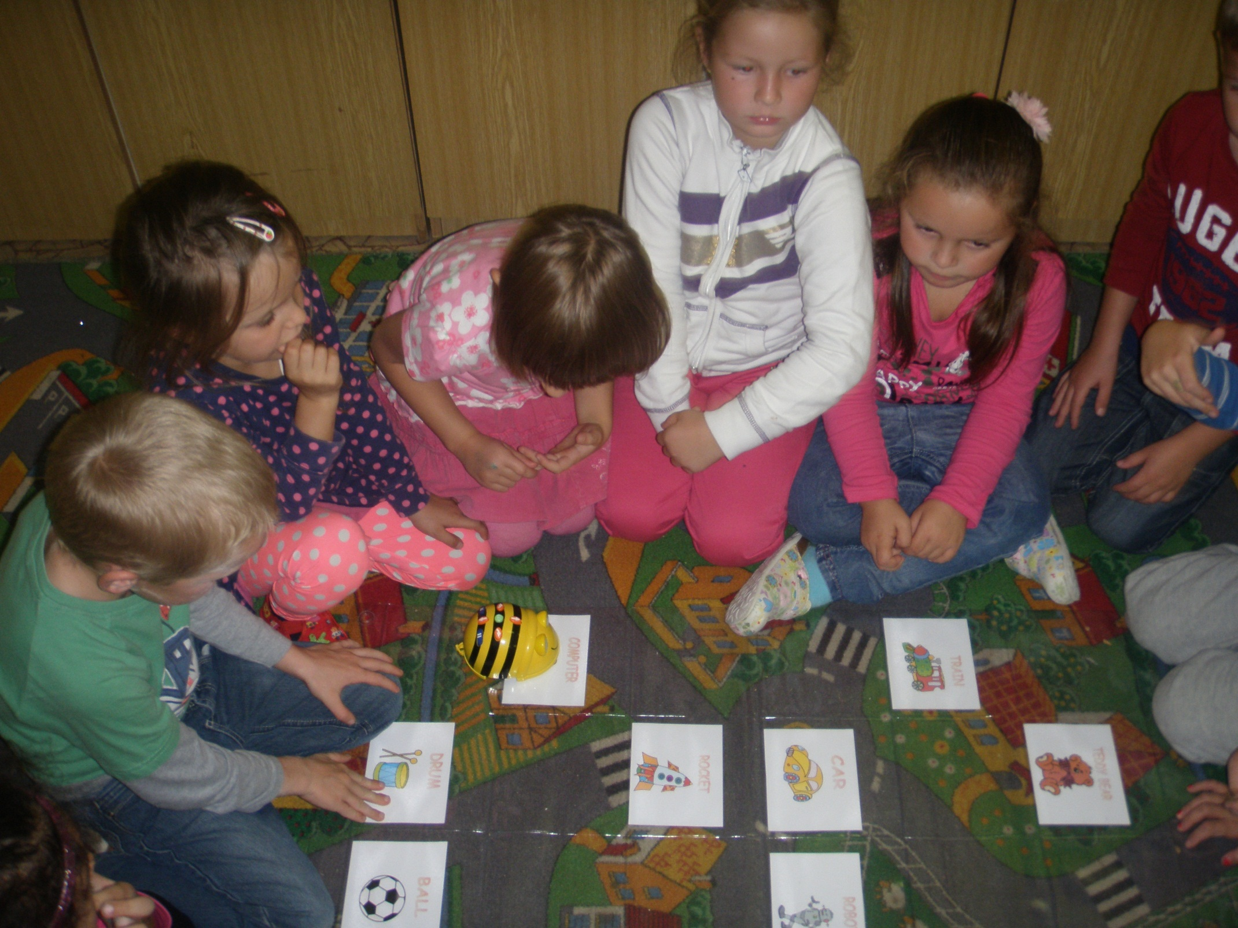
Pracujeme a učíme sa s pomôckami, ktoré nám pomáhajú pochopiť učivo a rýchlejšie sa učiť

Slide 4
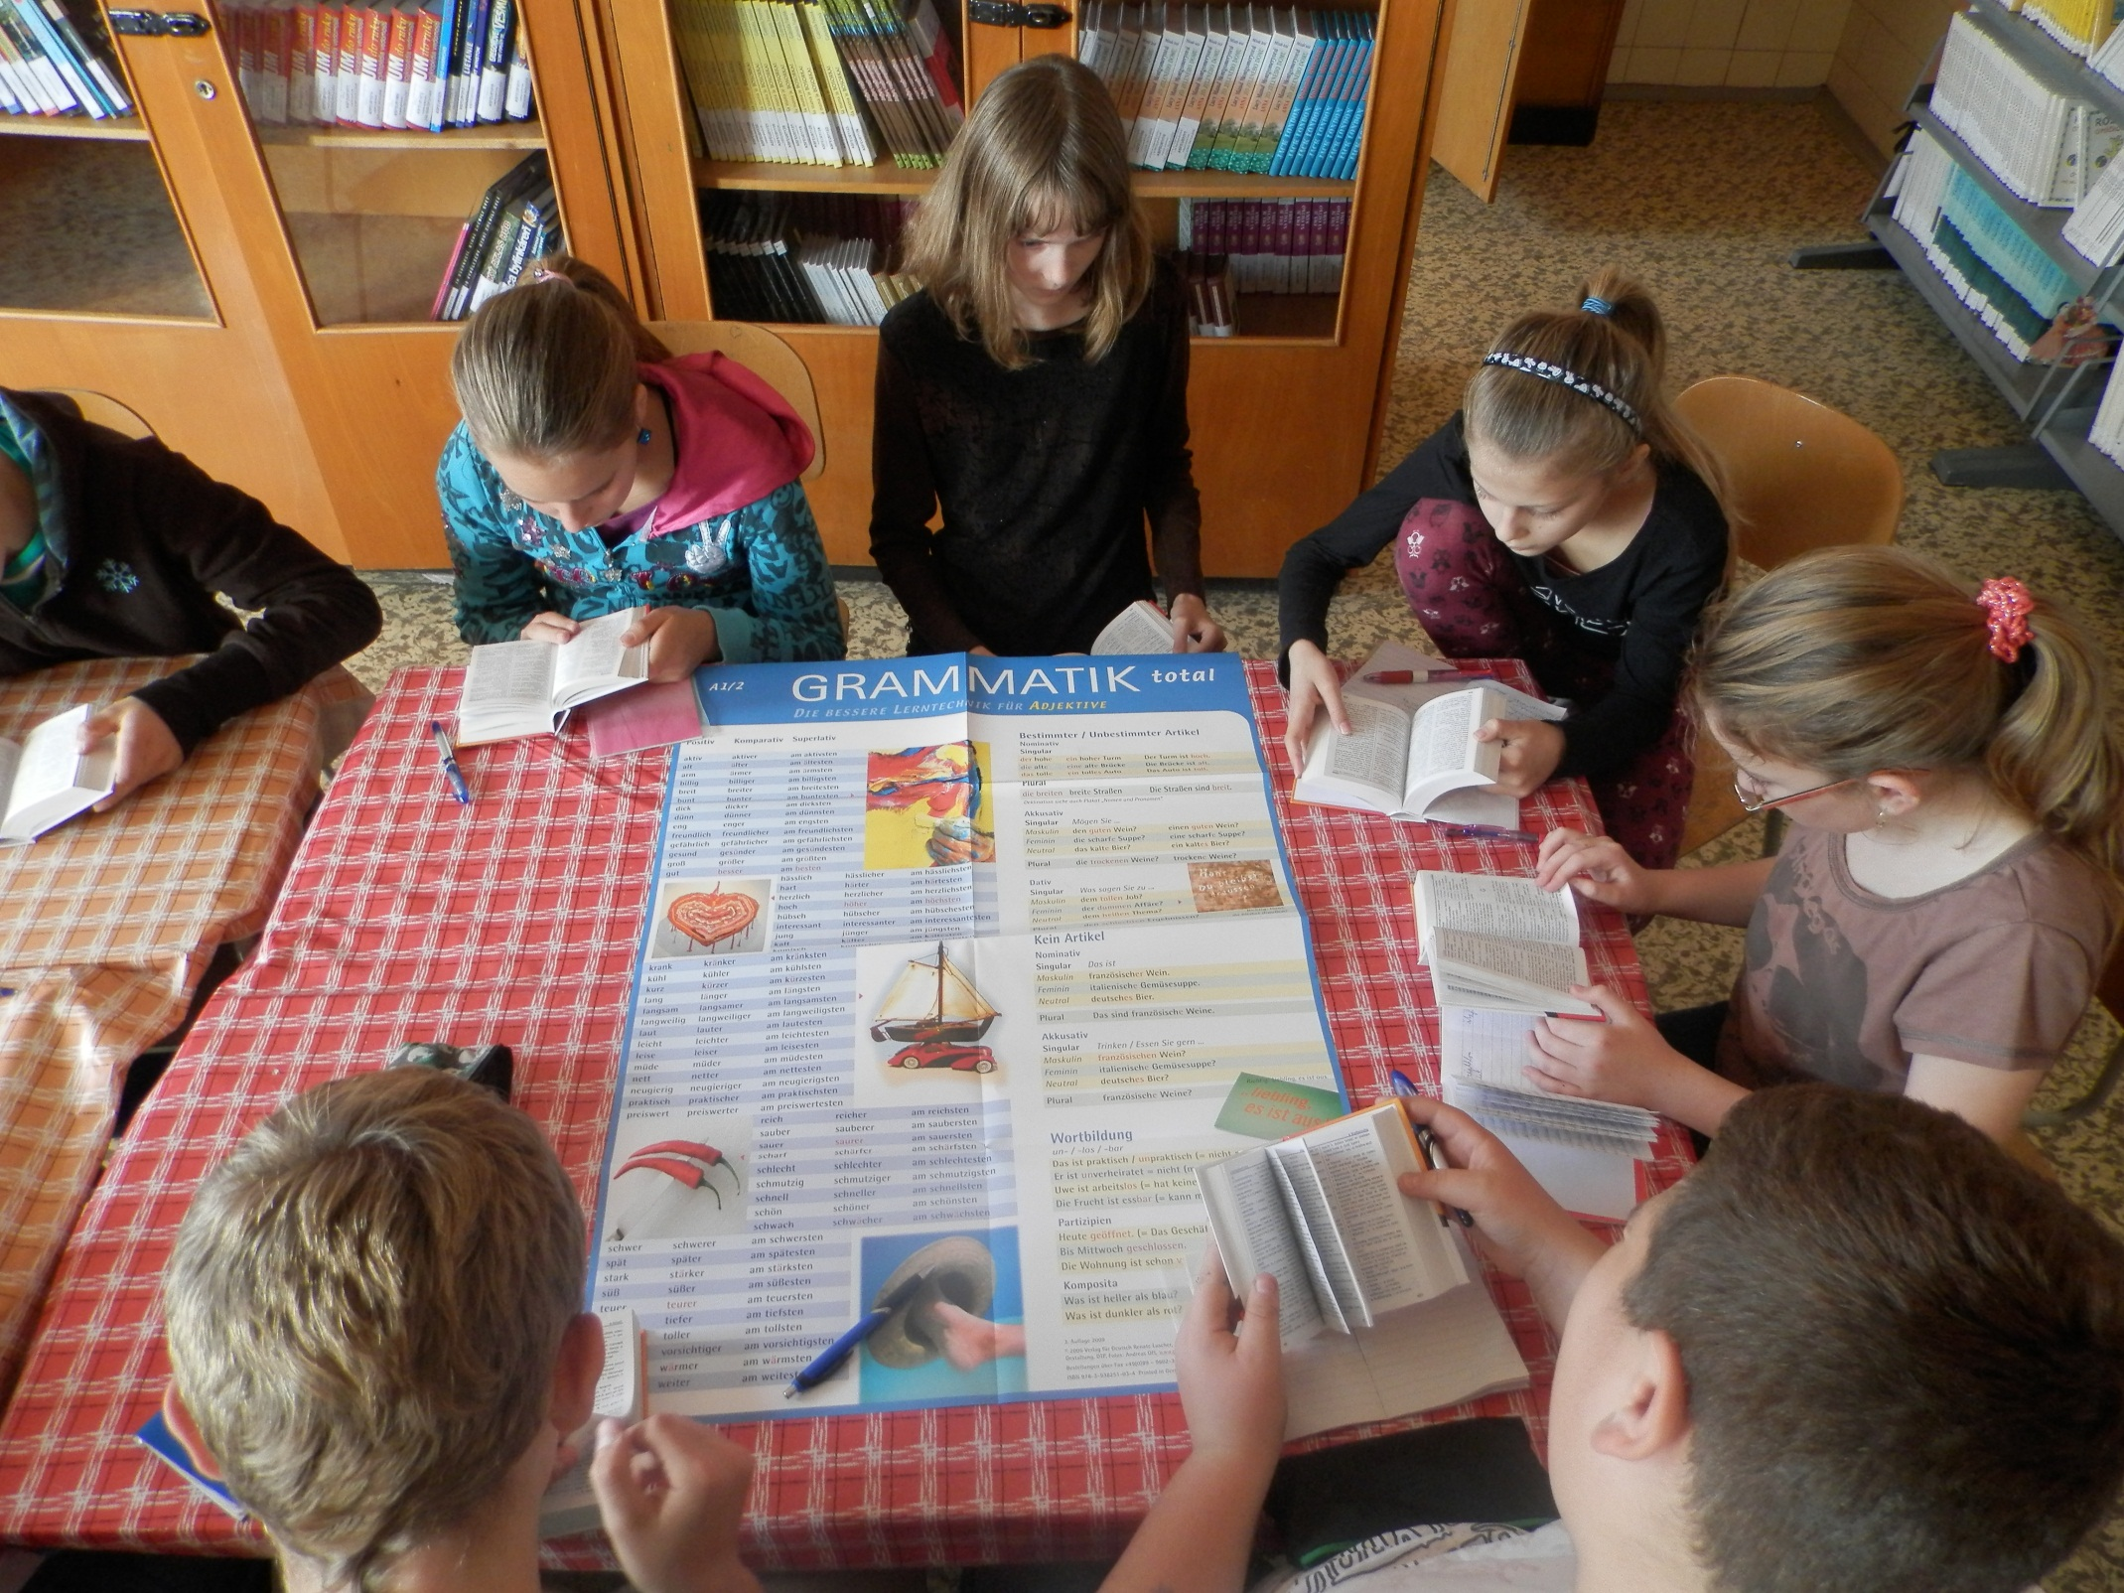
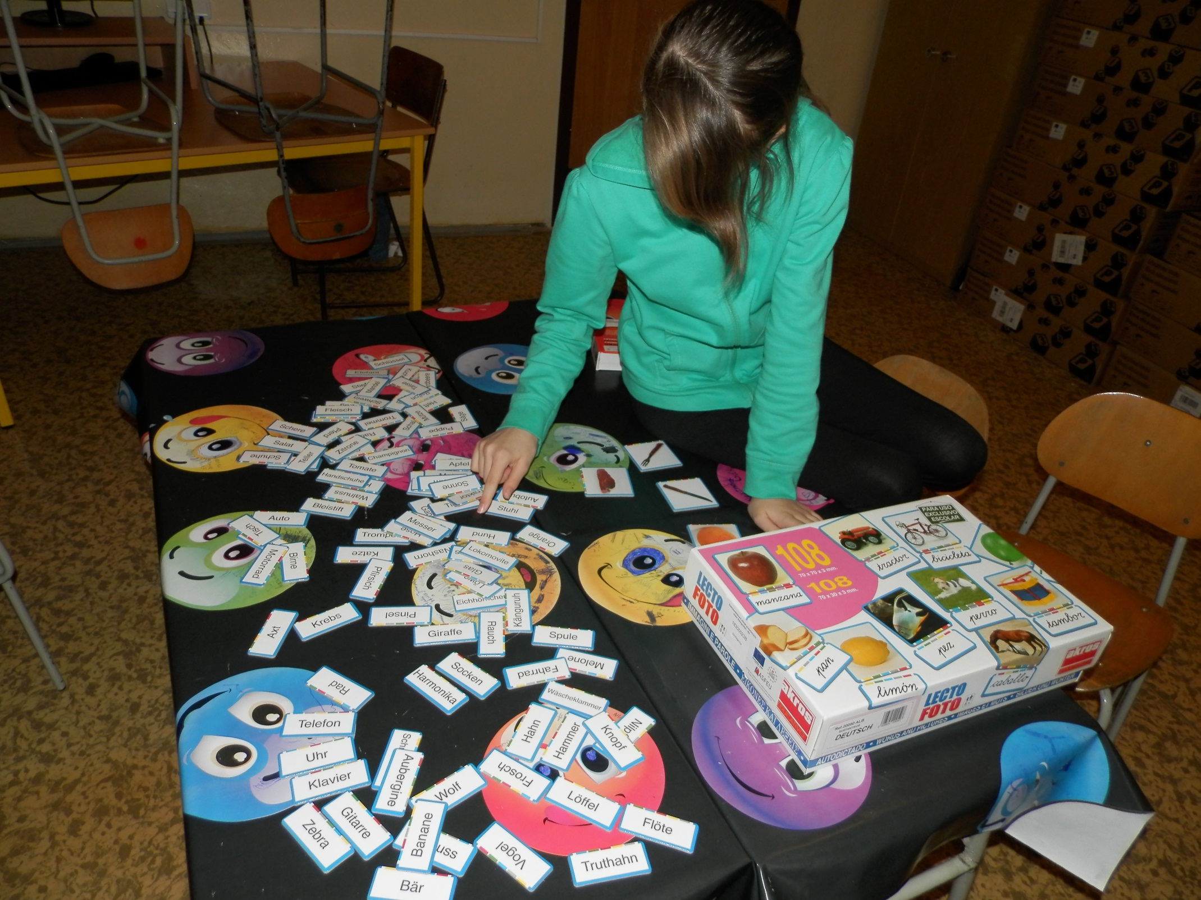
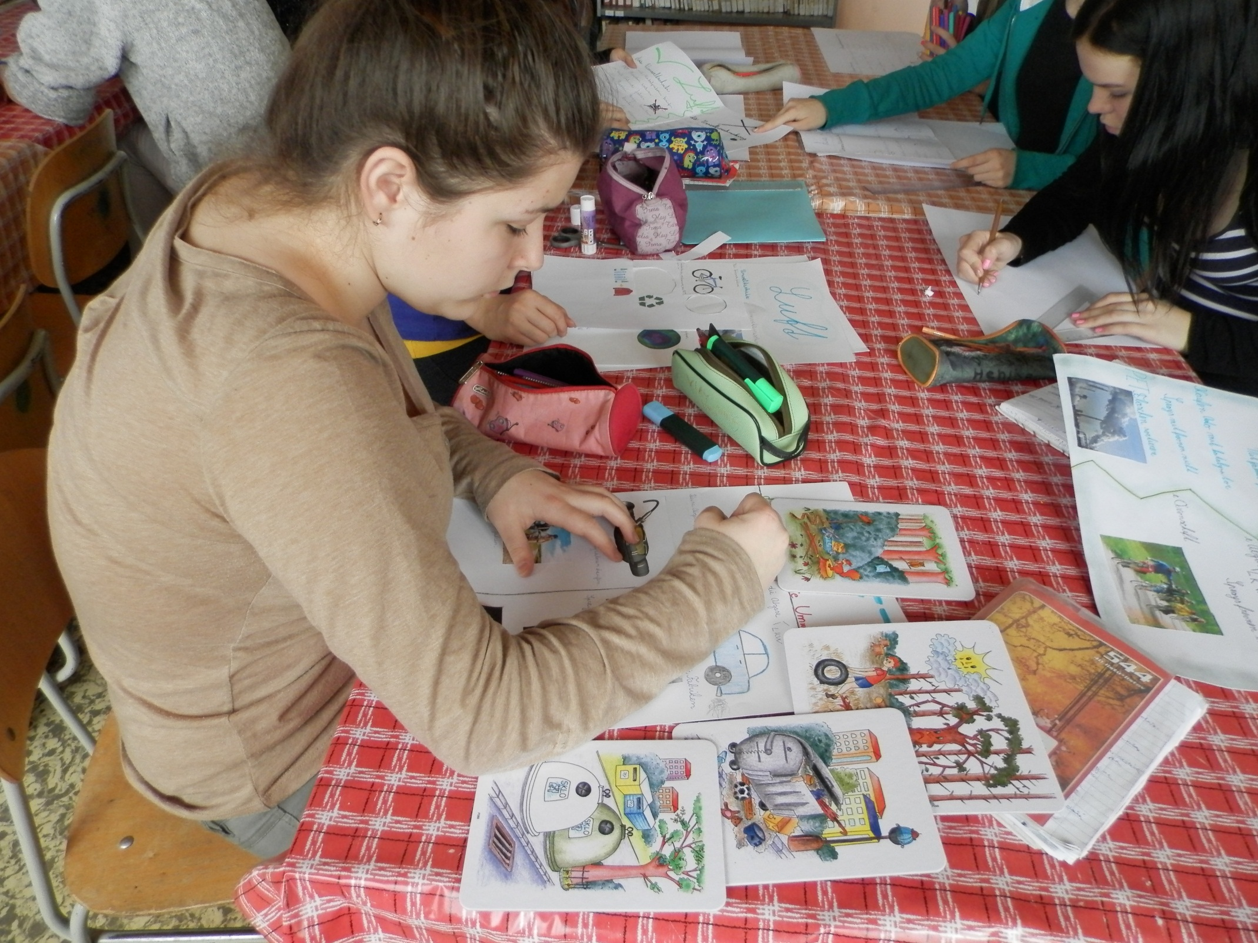

Slide 5
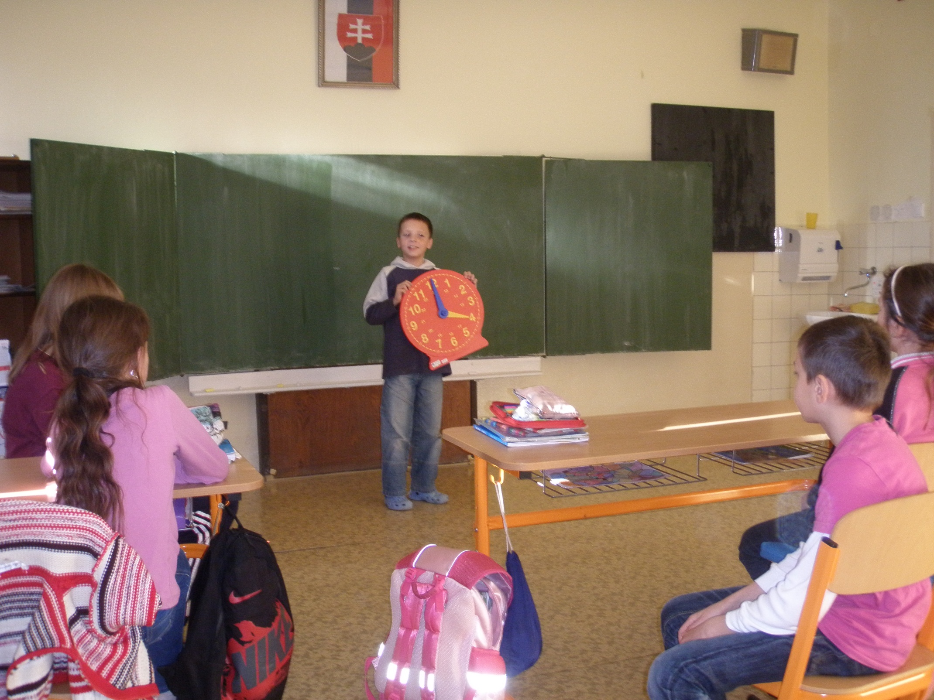
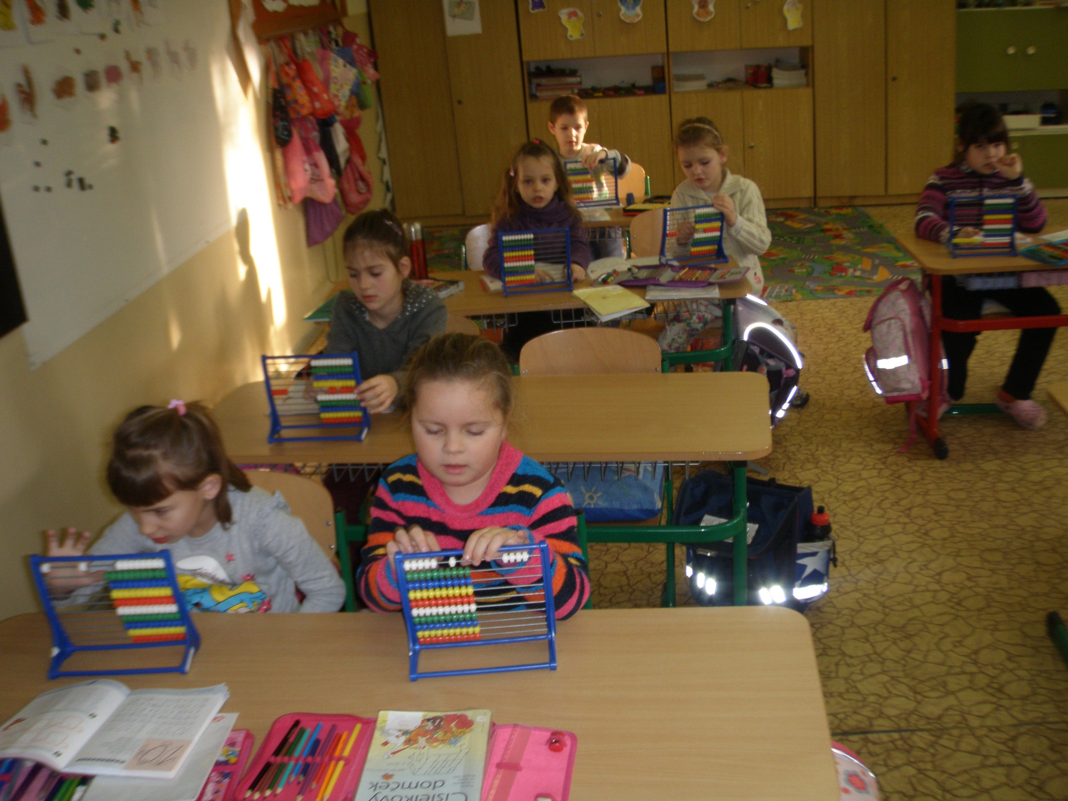
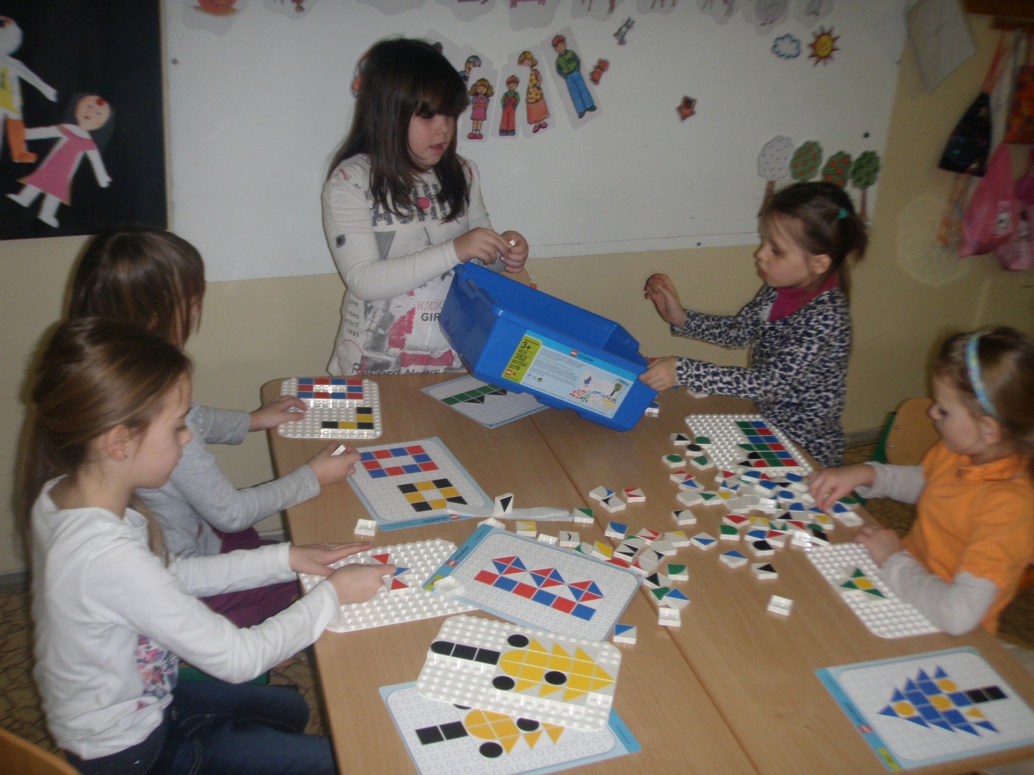

Slide 6
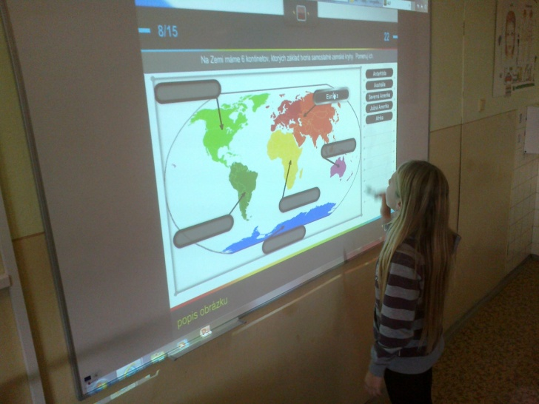
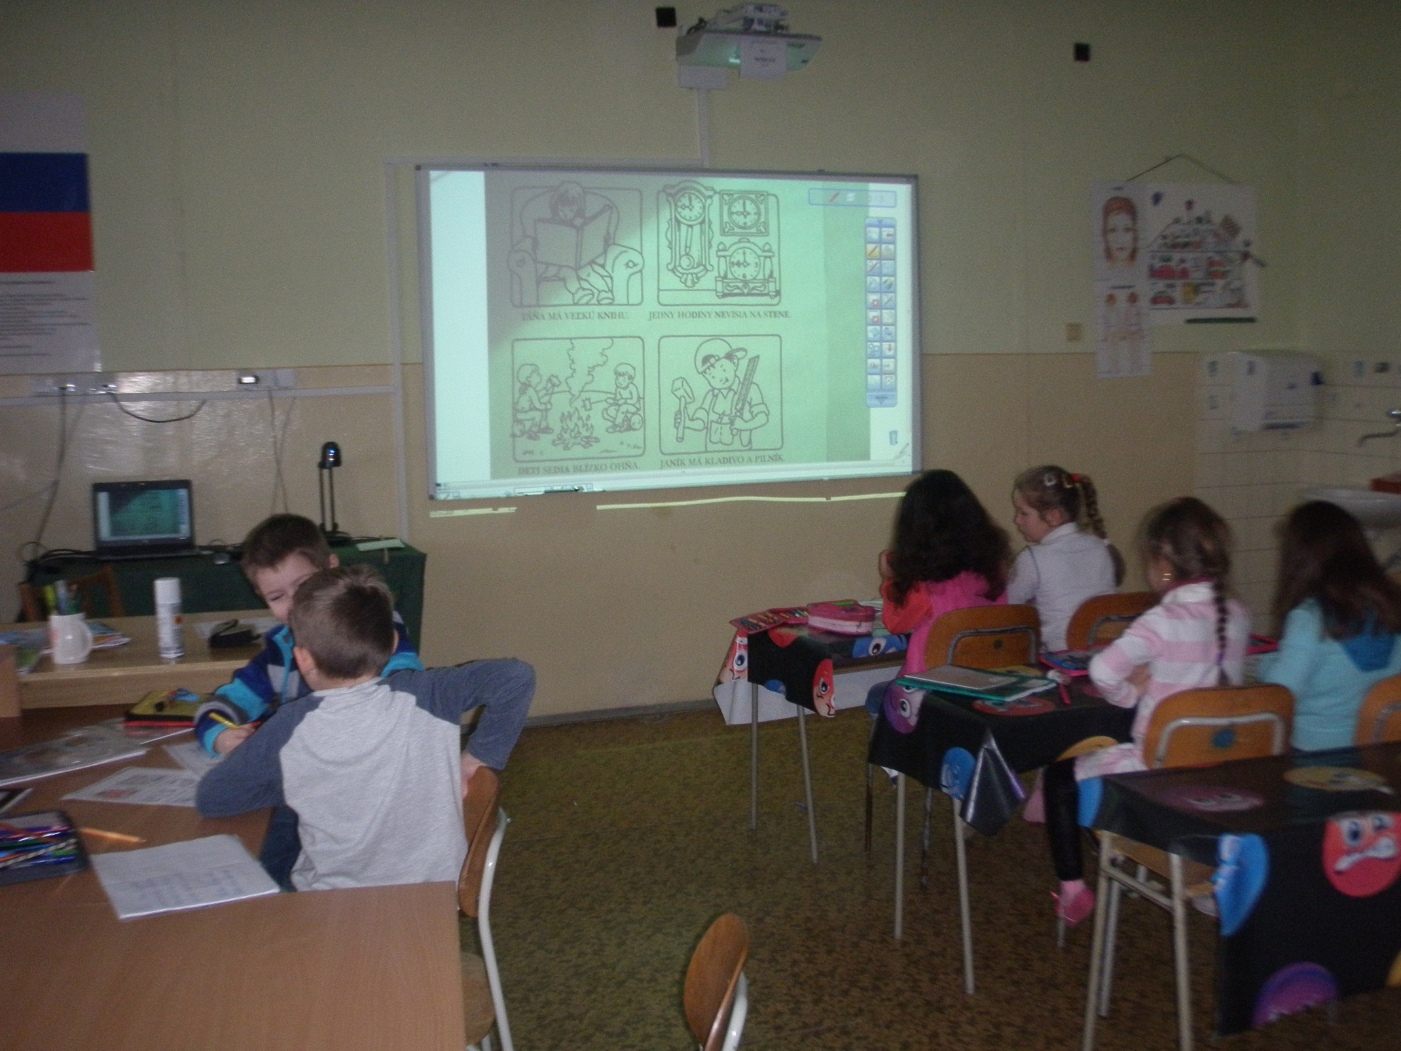
Interaktívny dataprojektor, vizualizér už zvládame „ľavou,zadnou“

Slide 7
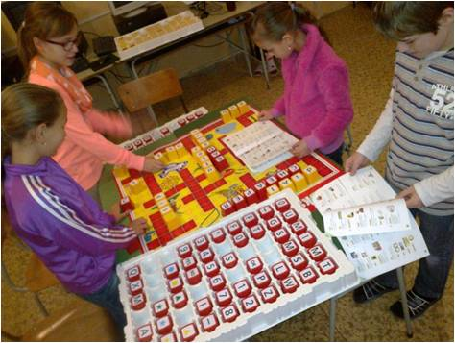
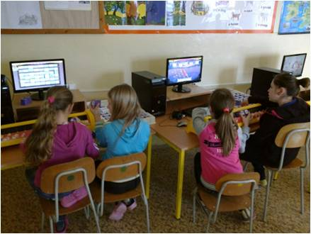
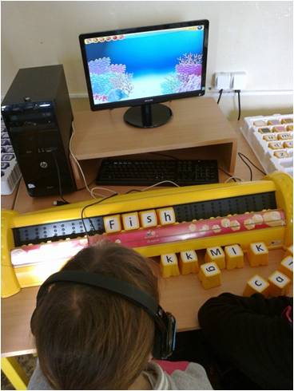
Cudzie jazyky sa učíme hravo s E-Block

Slide 8
Máme nové učebnice so slovníčkami a aj s gramatikou.

Slide 9
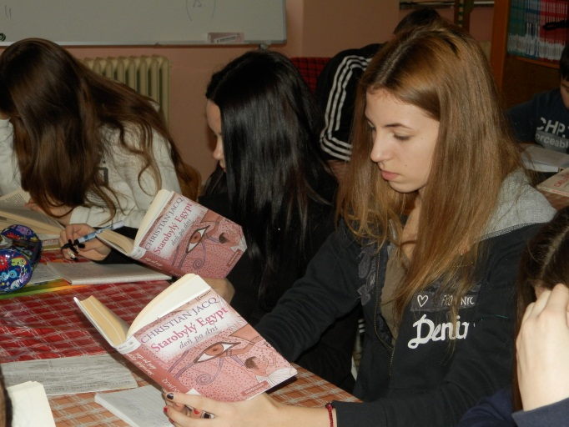
Čítame

Slide 10
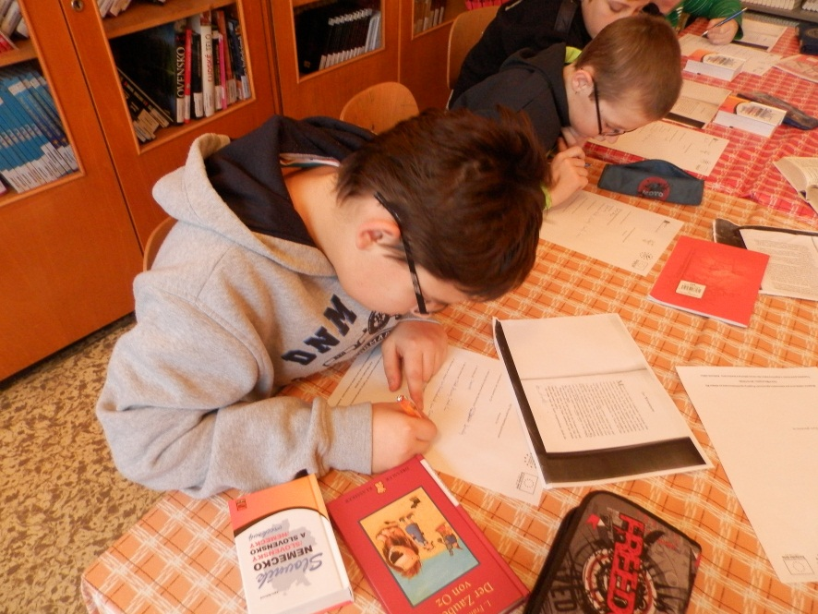
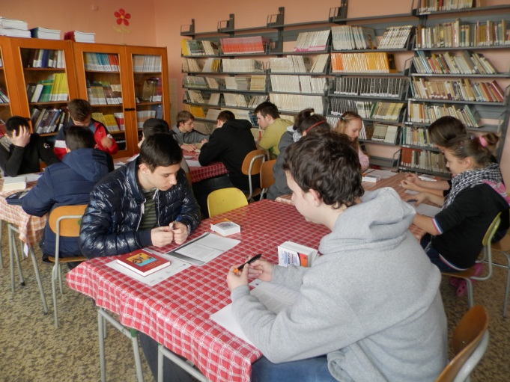
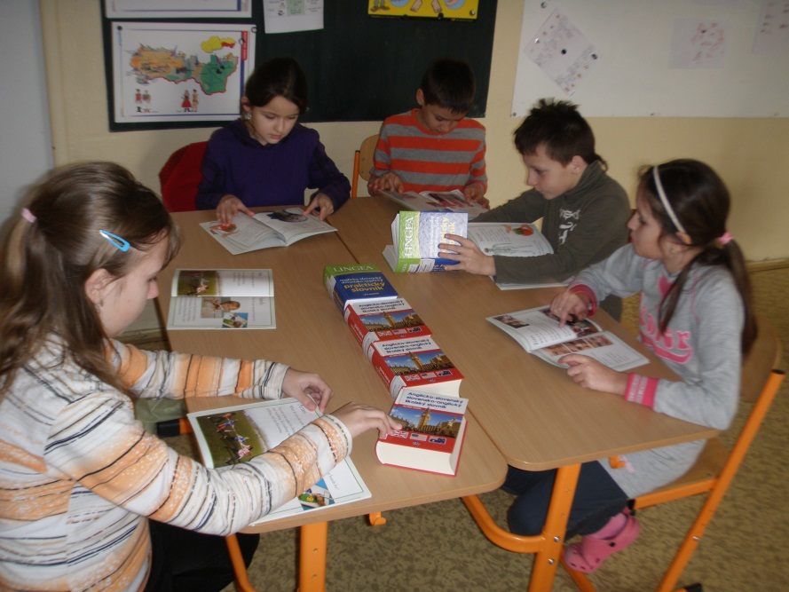
Čítame a prekladáme

Slide 11
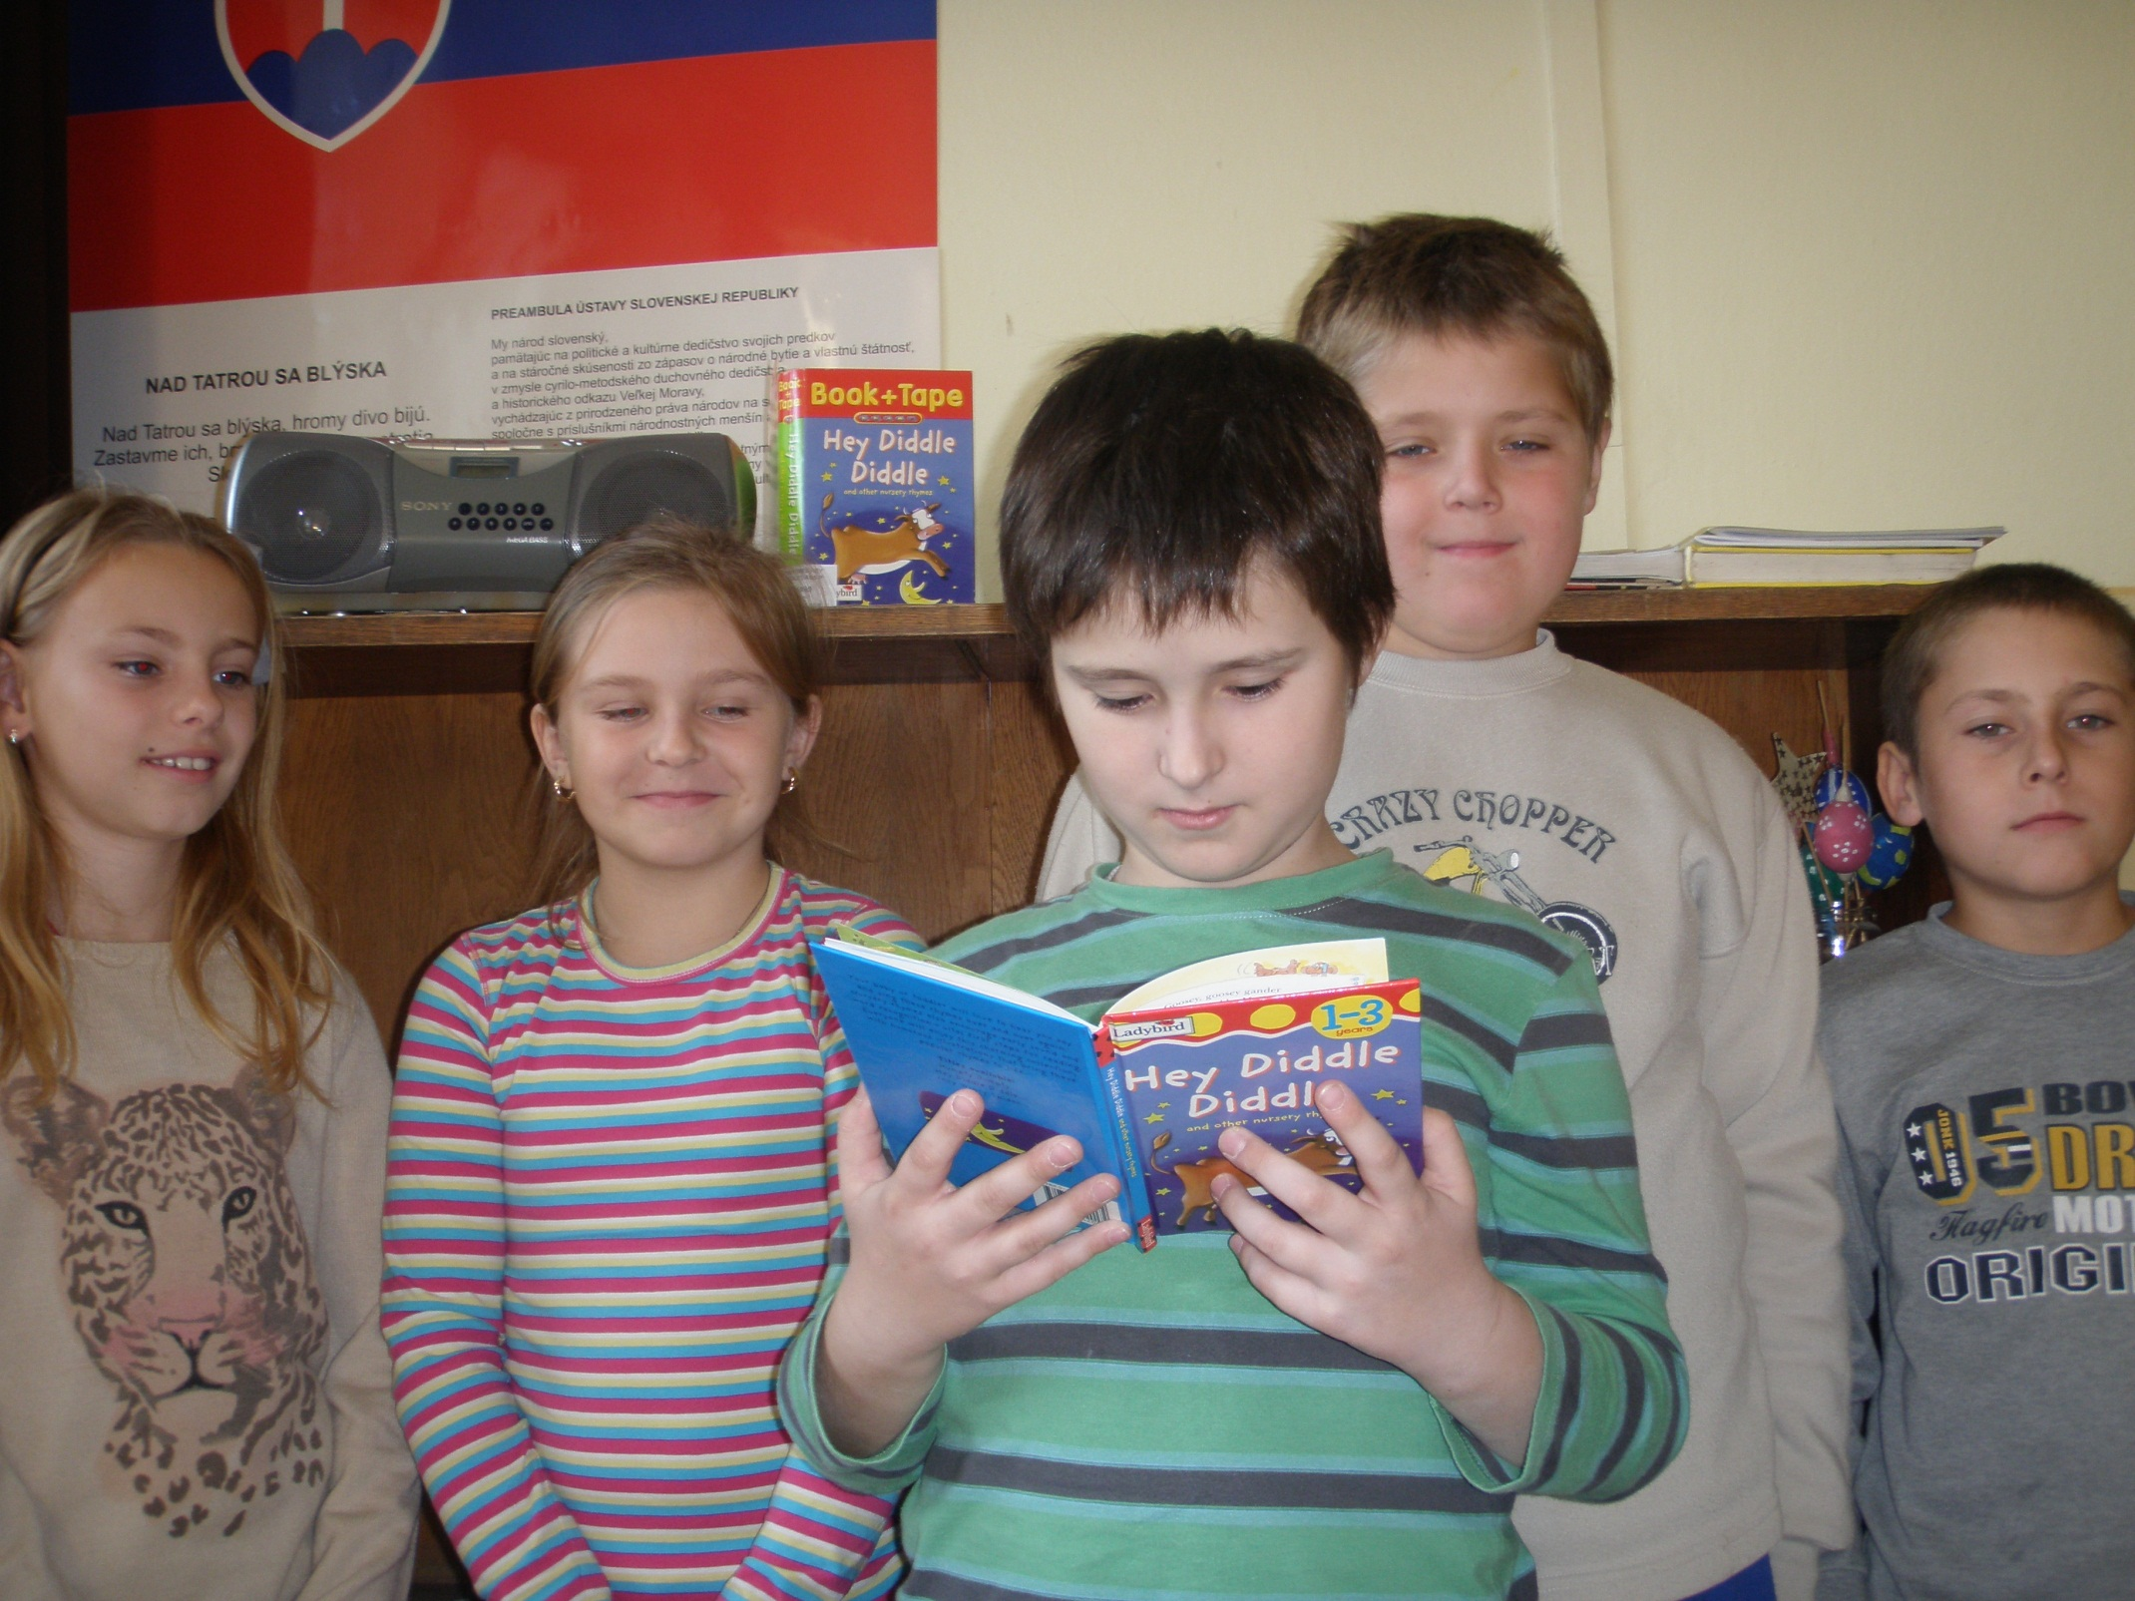
Z nových kníh radi:
Spievame
a recitujeme

Slide 12
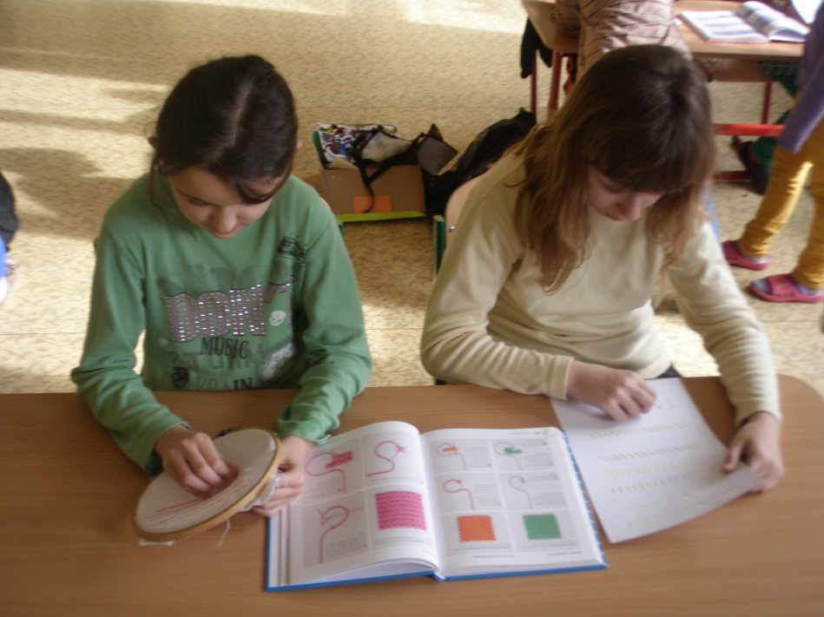
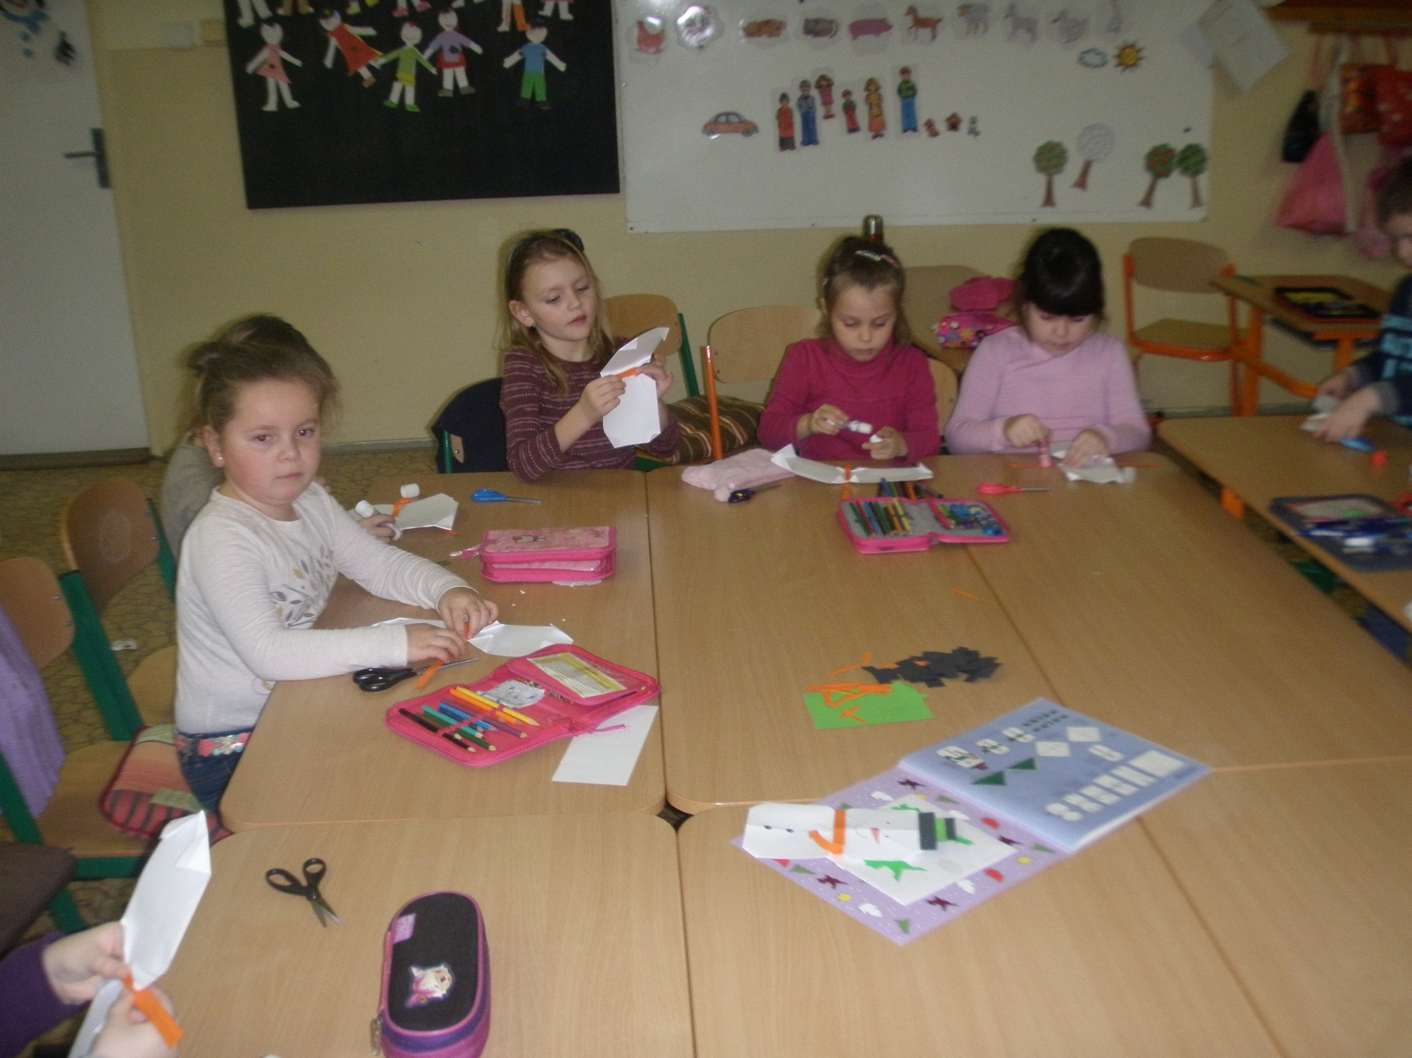
Vyšívame a vytvárame zaujímavé veci

Slide 13
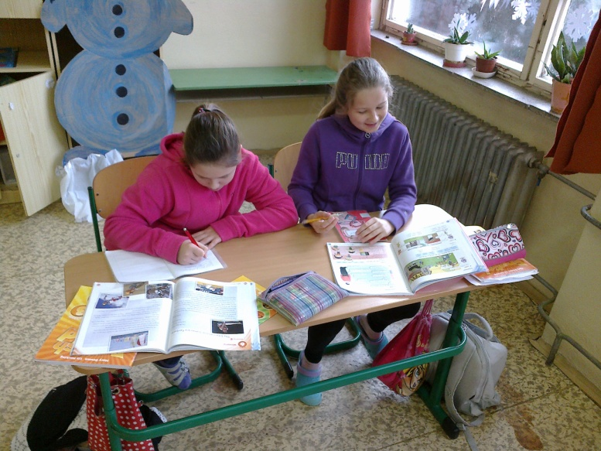
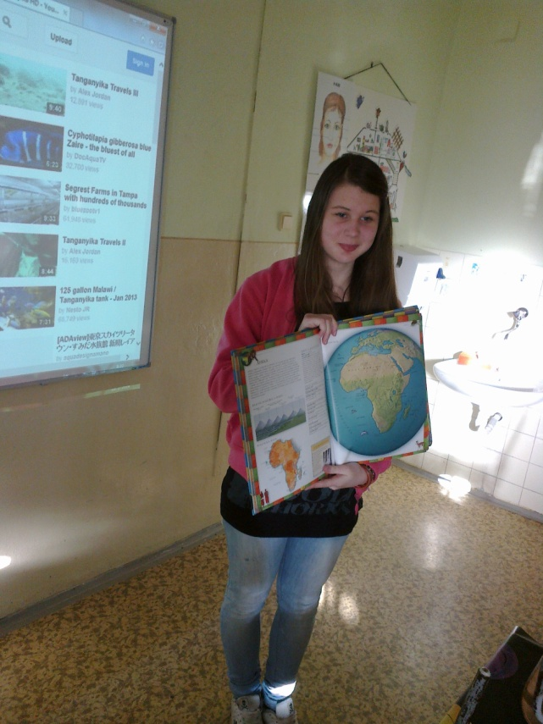
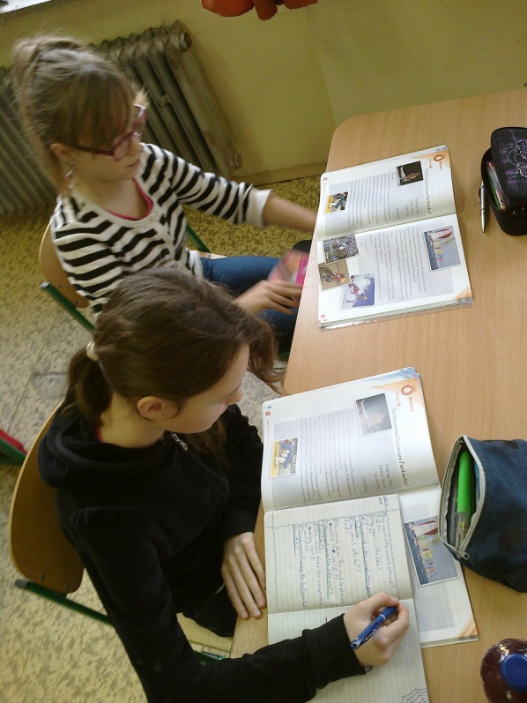
Vzdelávame sa v rôznych oblastiach

